Slide 1
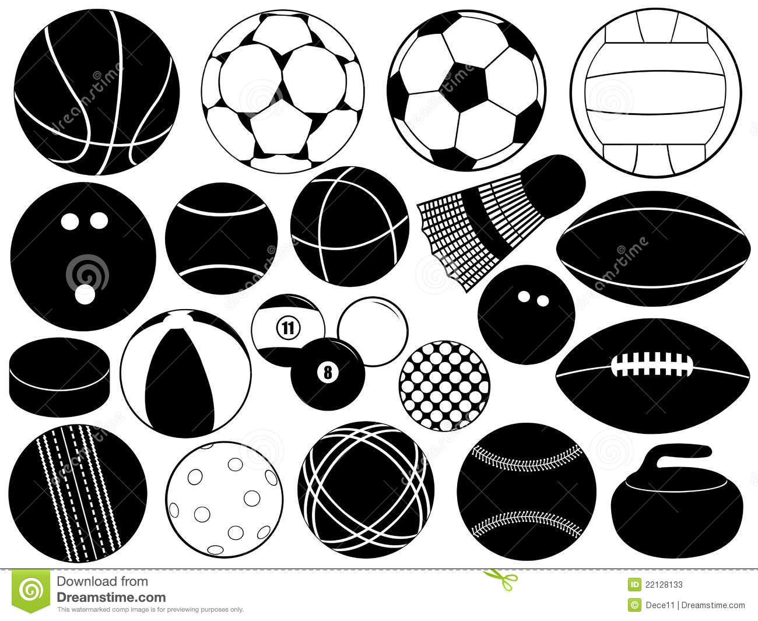
Balvaardigheidscircuit
Zorg dat je steeds eventjes opgewarmd hebt.
Je hebt twee mogelijkheden:
Ofwel voer je alle oefeningen na elkaar uit, neem je 2’ rust, herhaal dit 4x.
Ofwel voer je 1 oefening uit, neem 30” rust, herhaal dit 4x.
Voer de oefeningen correct uit! Het is de bedoeling dat je ze zo goed mogelijk uitvoert, niet zo snel mogelijk.
Je mag ze snel uitvoeren, als ze goed worden uitgevoerd ☺.
Veel succes!

Slide 2
Oefening 1: bal tegen de muur gooien
Je staat 1m à 1,5m van de muur af. Benen zijn lichtjes gebogen.
Duw de bal van aan je borstkast naar de muur, laat de bal botsen in een hoepel (of een ander vlak) en vang deze terug op.
Goed: 15x Beter: 20x Super: 25x

Slide 3
Oefening 2: ballonnenslag
Je hebt 2 ballonnen en je staat in een afgebakende zone.
Hou 2 ballonnen in de lucht, je mag je voeten, neus, poep, hoofd, … gebruiken.
Je handen mag je niet gebruiken.
De ballonnen mogen de grond niet raken.
Goed: 10x Beter: 15x Super: 20x

Slide 4
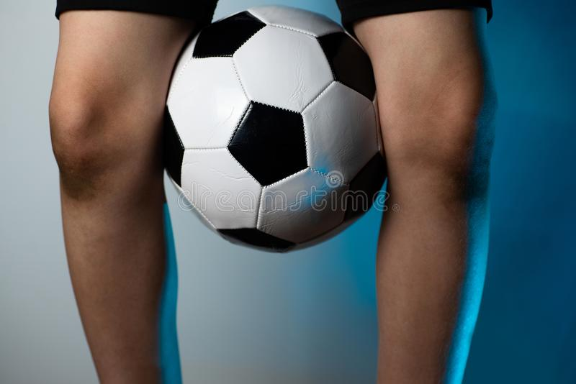
Oefening 3: springen met de bal
Je plaatst 2 kegels x- aantal meter uit elkaar (afstand bepaal je zelf).
Je klemt de bal tussen je knieën en springt van de ene kegel naar de andere.
Variatie:
Bal tussen de voeten.
Goed: 10x Beter: 15x Super: 20x
1
2

Slide 5
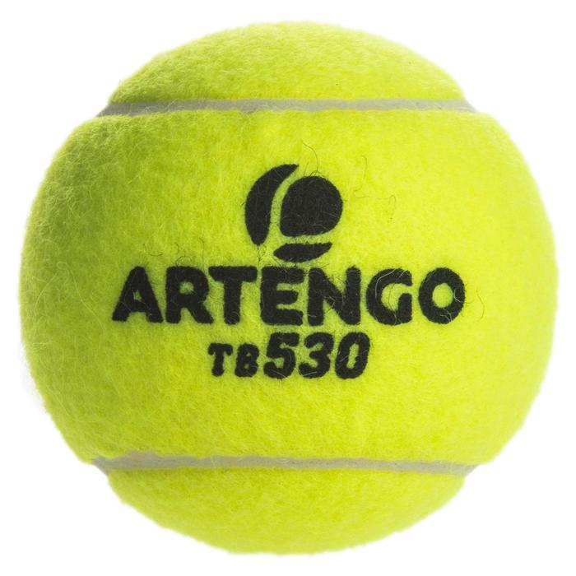
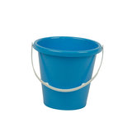
Oefening 4: bal opvangen
Voor deze oefening heb je iemand nodig die je even helpt.
De andere persoon botst een tennisbal naar jou.
Wanneer de persoon de bal botst, draai je eerst een rondje rond je eigen as.
Vang de tennisbal op met de emmer.
Rol de tennisbal terug naar de andere persoon.
Herhaal ☺
Goed: 10x Beter: 15x Super: 20x

